Slide 1
Муниципальное бюджетное дошкольное образовательное учреждение «Зырянский детский сад» Зырянского района
Опыт работы
« Формирование основ безопасности жизнедеятельности детей дошкольного возраста»
Подготовила: Воспитатель 1 квалификационной категории
Рябцева Галина Леонидовна

Slide 2
Безопасности формула есть:
« Надо видеть, предвидеть, учесть.
По возможности – все избежать, а где надо на помощь позвать!»

Slide 3
Актуальность формирования основ детской безопасности обусловлена рядом факторов:
. Необходимость информирования детей о правилах безопасного поведения.
. Ухудшение состояния здоровья дошкольников.
. Подготовка к встрече с различными сложными, а иногда и опасными жизненными ситуациями.
. Потребность общества в социально адаптированной личности.
Таким образом, актуальность формирования основ детской безопасности связана с сохранением здоровья и подготовкой детей к встрече с возможными трудностями.

Slide 4
Цель: формирование у детей осознанного выполнения правил поведения, обеспечивающих сохранность их жизни и здоровья в условиях улицы, транспорта, дороги, быта.
Безопасность - это не просто сумма усвоенных знаний, но и умение применять их на практике. Дети, показывает жизнь, чаще оказываются в непредсказуемой ситуации на улице и дома, поэтому главной задачей взрослых является стимулирование развития у них самостоятельности и ответственности.
В связи с этим следует больше уделять внимания организации различных видов деятельности, направленных на приобретение детьми определенных навыков поведения, опыта.
Ведь все, чему учат детей, они должны уметь применять в реальной жизни, на практике.

Slide 5
Я провела беседу, в ходе которой я задала ряд вопросов:
Как тебя зовут ( имя и фамилия)
Как зовут родителей ( ФИО)
Место работы родителей?
Номера экстренных служб (скорая помощь, полиция, пожарная служба…)
В результате беседы мною были сделаны выводы, что дети знают, как их зовут, где живут, но не знают, что делать в опасной ситуации и куда обратиться за помощью.
Мы должны отправить ребенка в школу не только с большим багажом знаний, но и подготовить его к встрече с различными сложными, а порой и опасными ситуациями. Для того, чтобы понять, что именно знают и думают дети, я составила для себя план работы, который включает в себя использование бесед, игр, различных наглядных материалов.

Slide 6
Опираясь на уже имеющиеся знания детей, мною были выделены те задачи, по которым необходимо вести работу:
Развивать умение детей предвидеть опасные ситуации.
Воспитывать в детях потребность в здоровом образе жизни.
Научить правилам поведения на дороге, в воде, при пожаре.
Способствовать развитию у детей умение преодолевать опасности.
Для решения этих задач мы создаем пространство, где дети могут познакомиться с различными материалами по ОБЖ.
Средства ознакомления детей с основами безопасности:
Игра ( настольно – печатные, словесные, Д /игры)
Художественное творчество ( рисование, лепка, аппликация)
Художественная литература (наборы иллюстраций, различные альбомы, книги)
Атрибуты к сюжетно – ролевым играм
Для родителей оформлены информационные уголки, проводятся консультации, беседы.
Важно, чтобы родители были примером для своих детей!
Детская безопасность – это, прежде всего совокупность правил, по которым живет вся семья и которые позволяют воспитать в малыше характер, оградить его от совершения необдуманных поступков.

Slide 7
Основные направления раздела
. Ребенок и другие люди
. Ребенок и природа
. Ребенок дома
. Здоровье ребенка
. Ребенок и улица

Slide 8
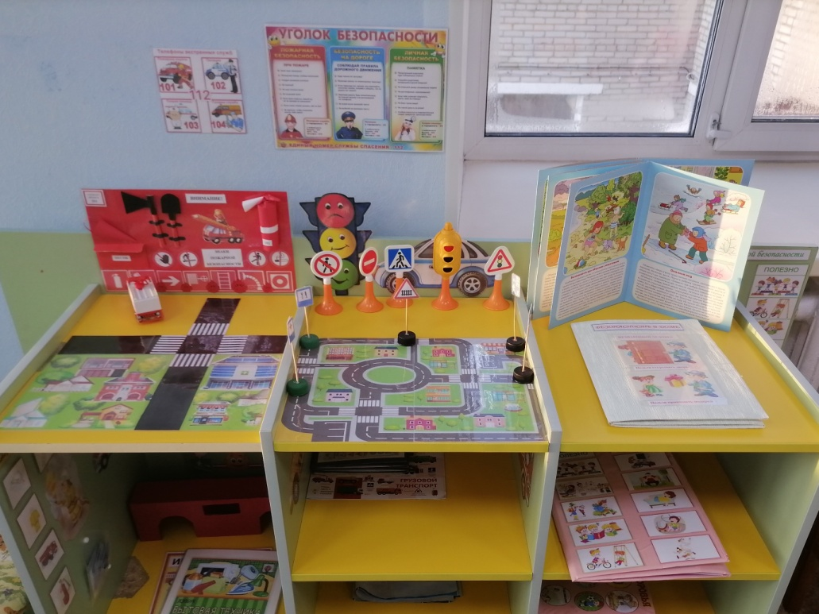
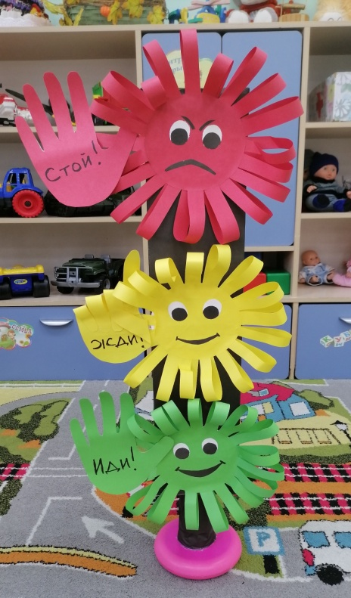
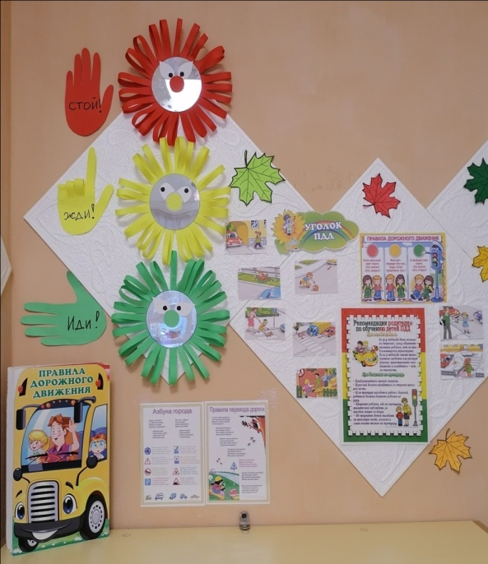
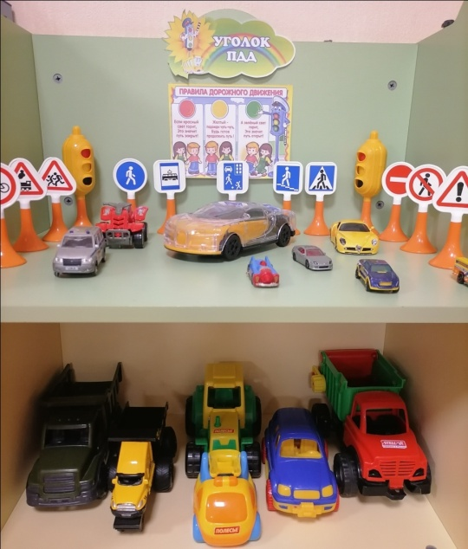

Slide 9
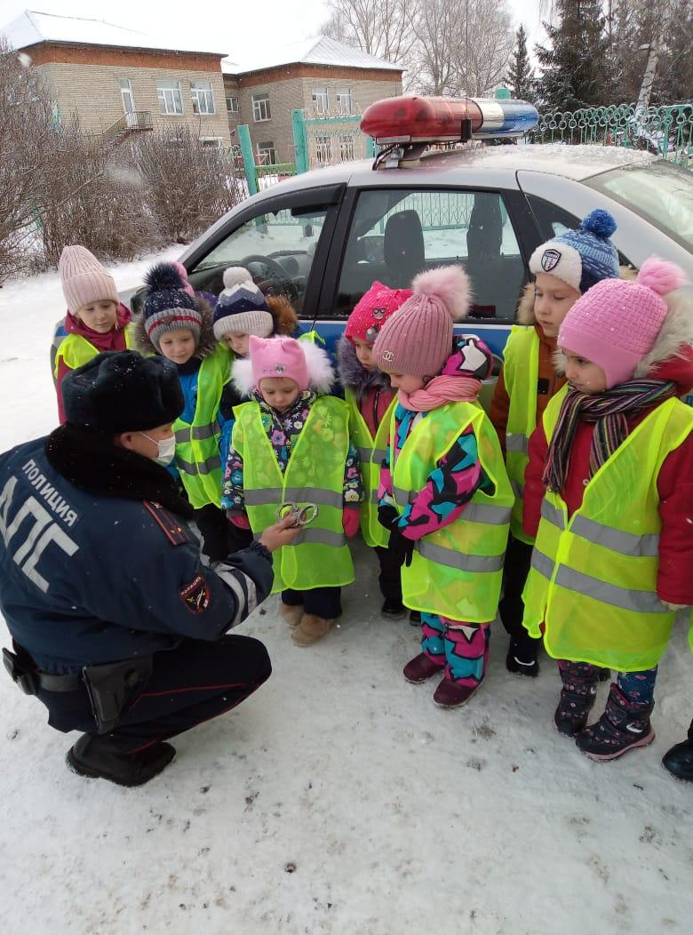
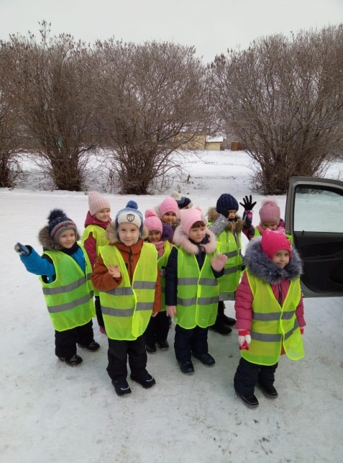
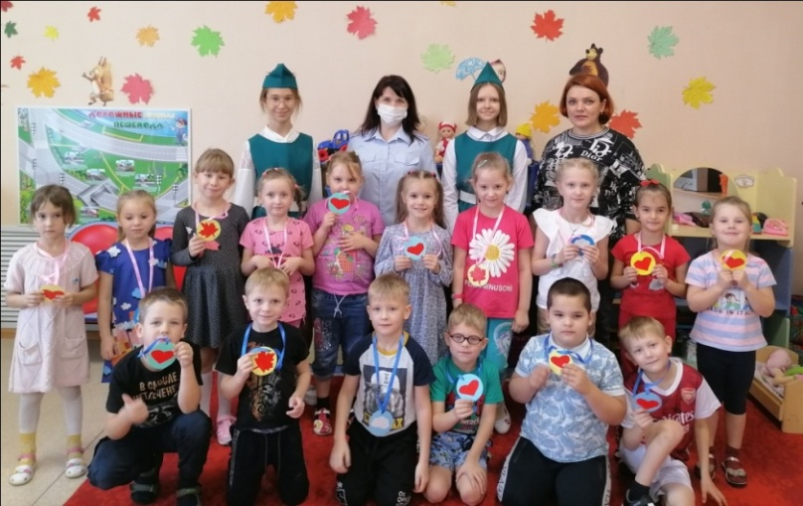
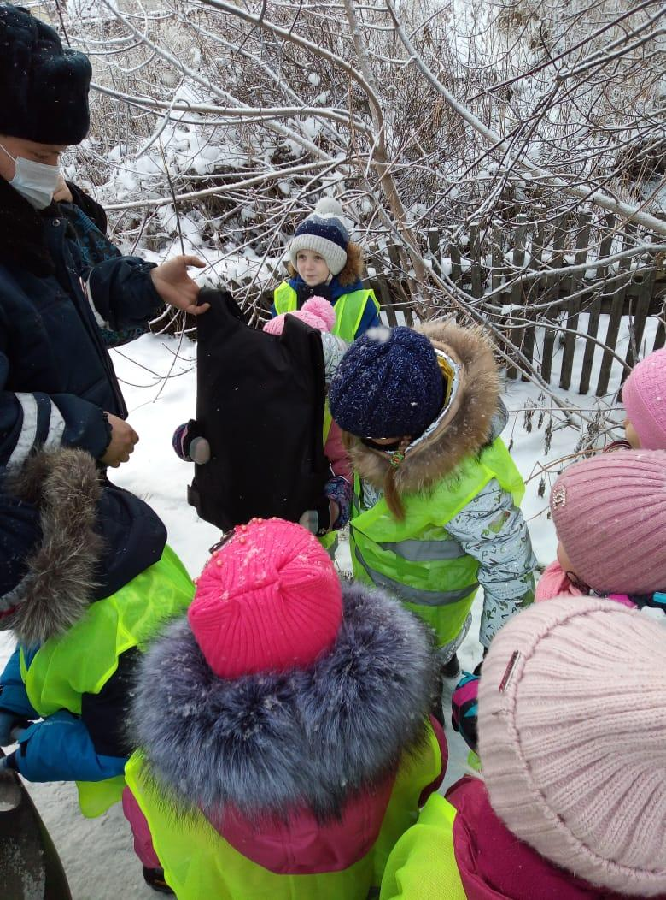
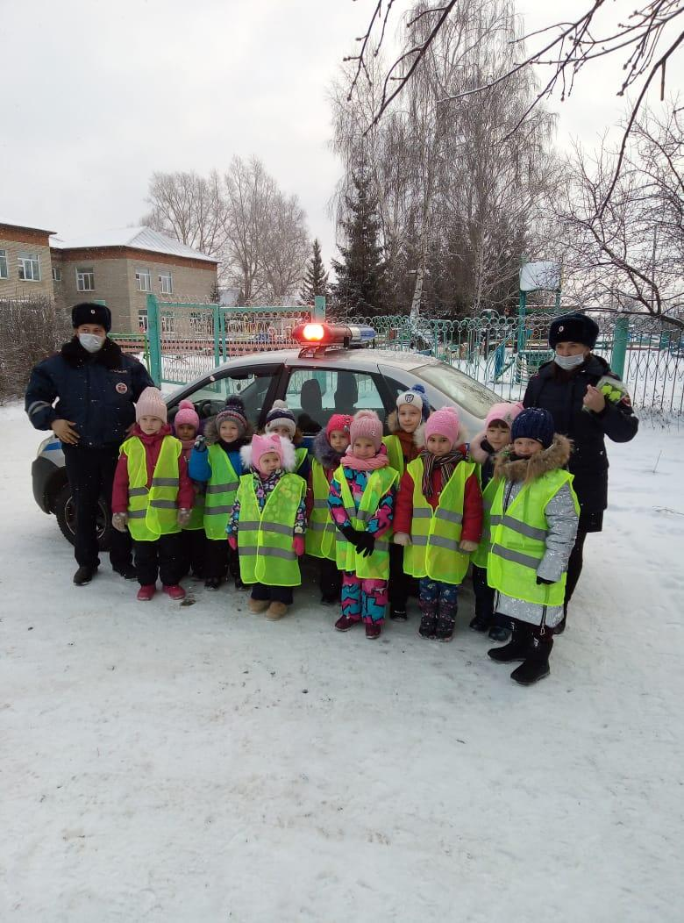
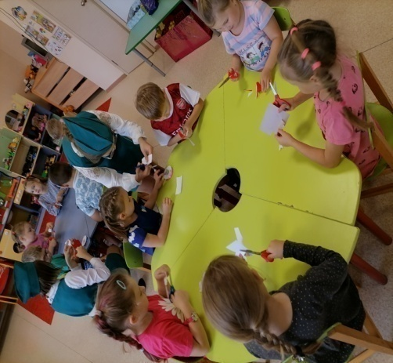
В целях повышения безопасности детей на дорогах нашего села, в детском саду состоялась встреча детей с сотрудниками полиции и был проведен совместно, мастер- класс по изготовлению светоотражающих значков .
Основной целью проведения мастер- класса по изготовлению светоотражающих значков , является формирование навыков безопасного поведения детей на дорогах.

Slide 10
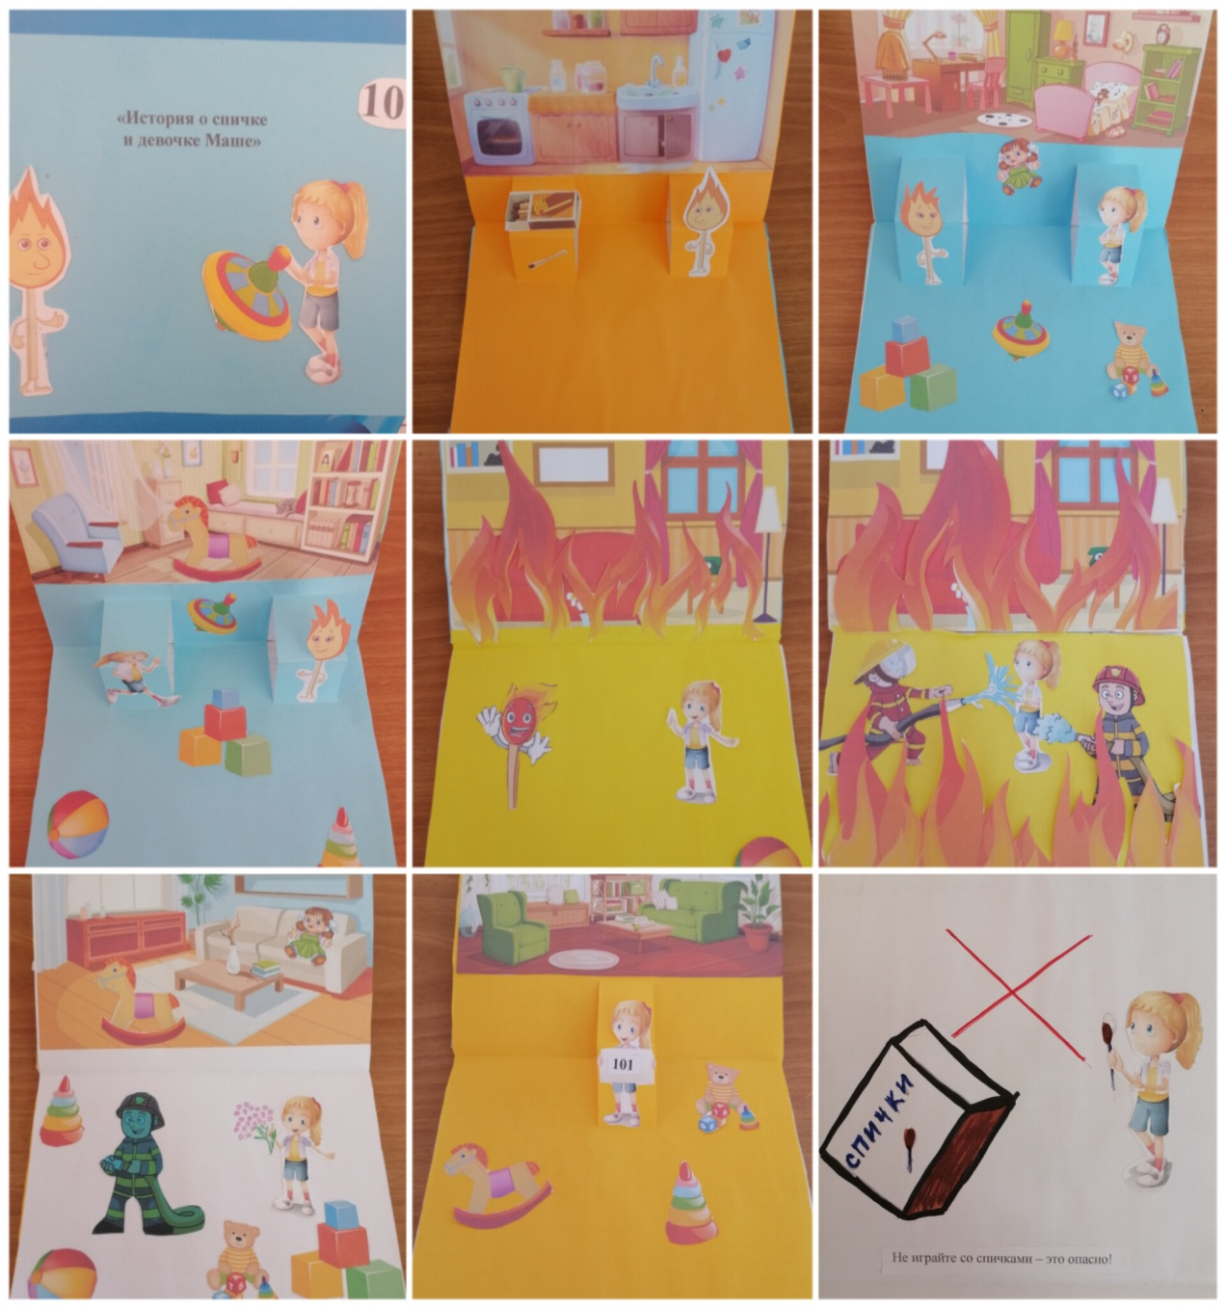
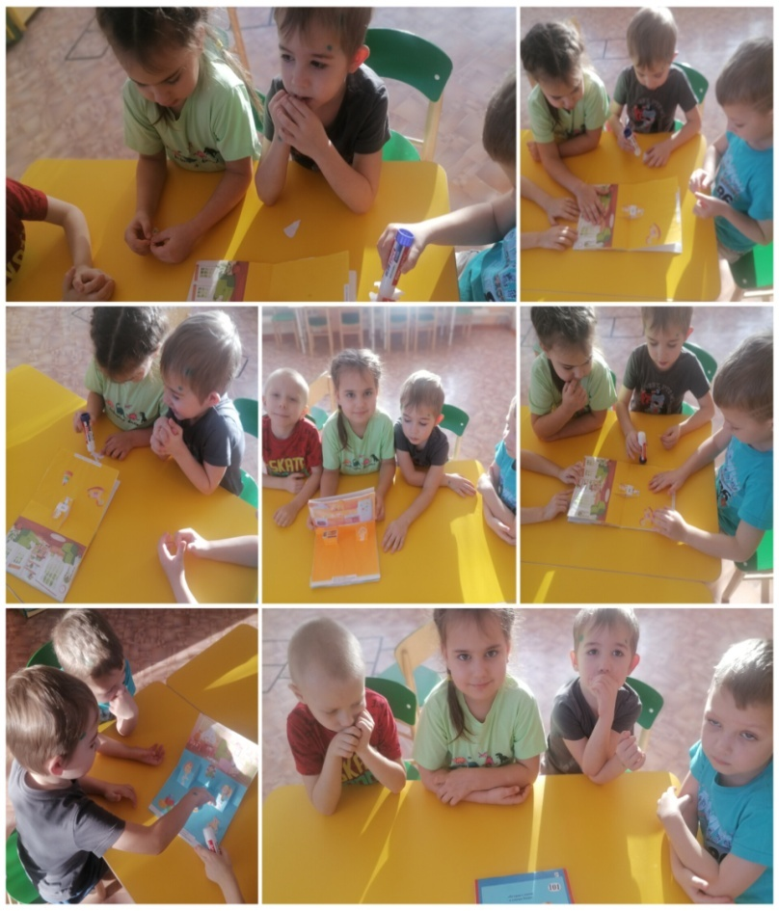
«История о спичке и девочке Маше»

Slide 11
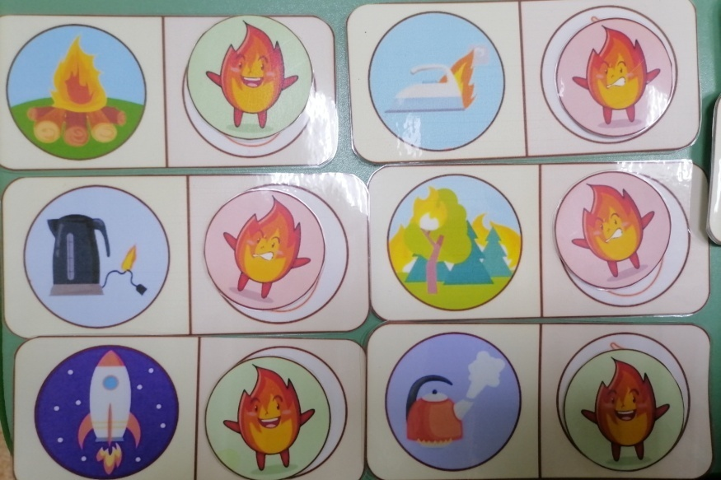
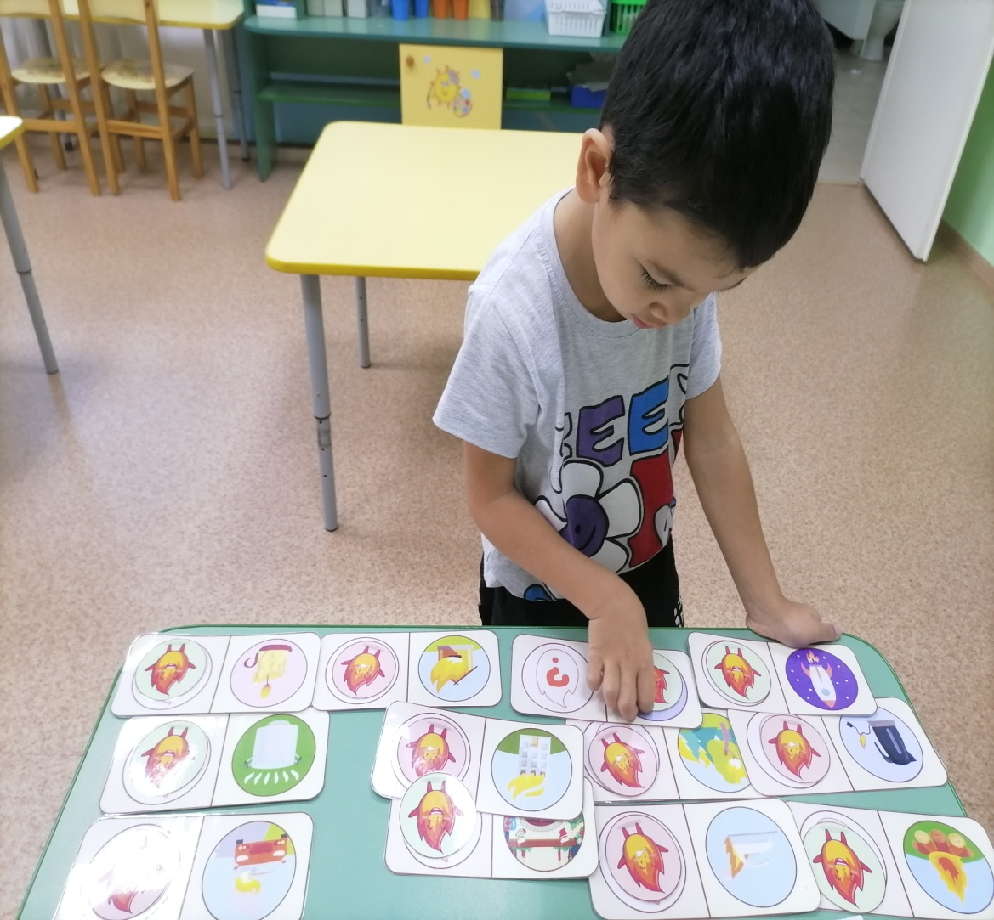
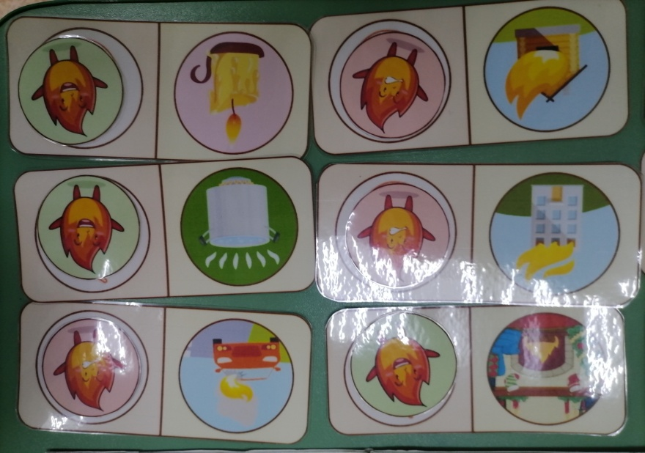
Д.И. «Огонь – друг, огонь - враг»

Slide 12
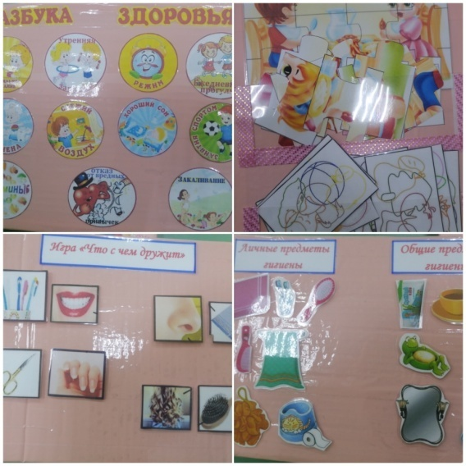

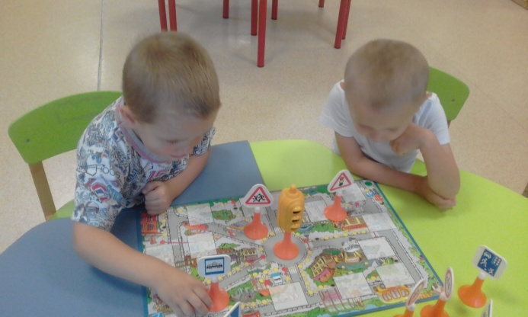
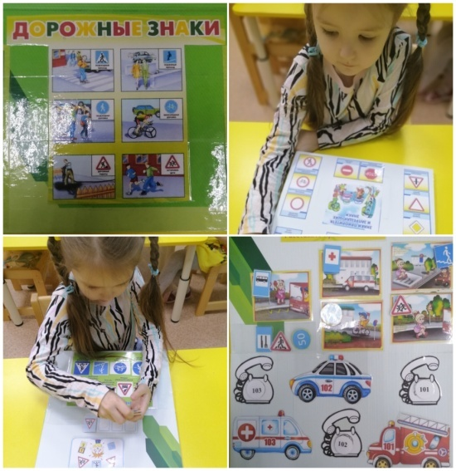
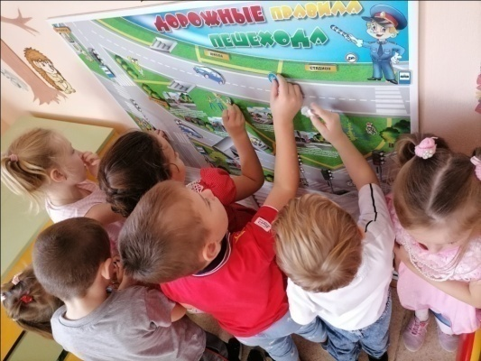
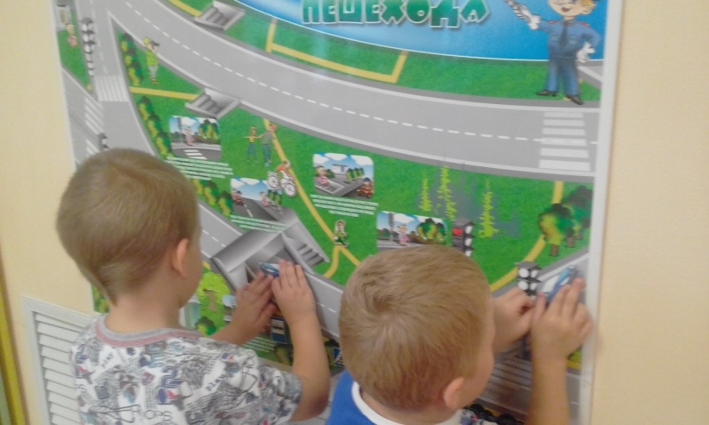
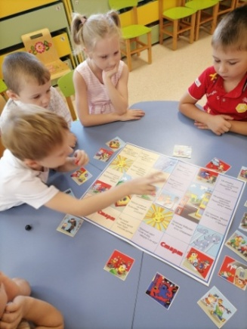
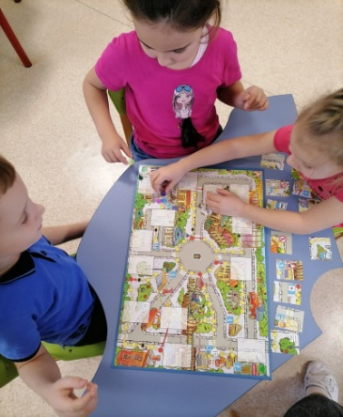
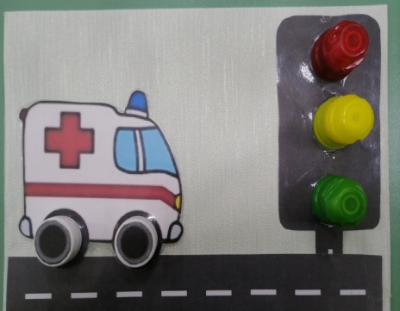
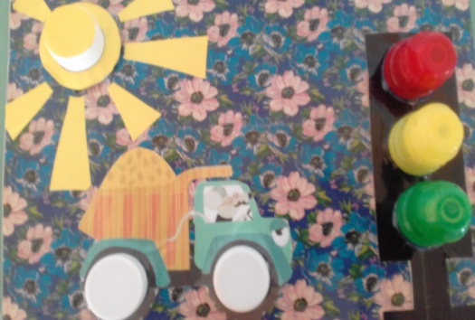
Лепбуки. Настольные игры.

Slide 13
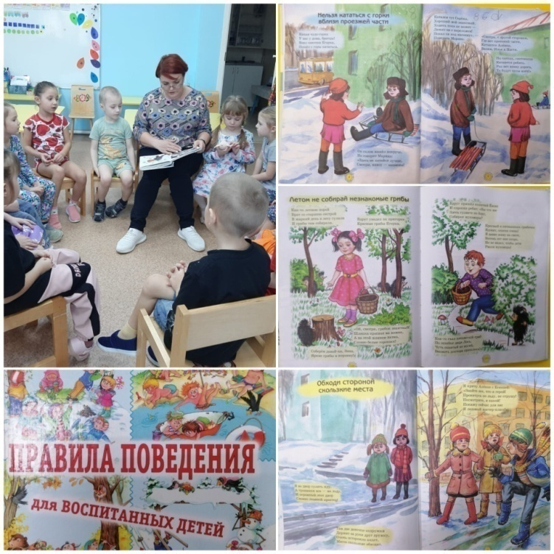

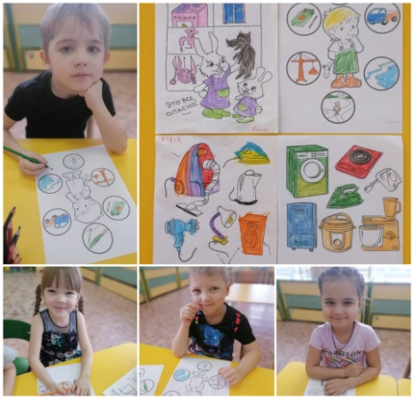
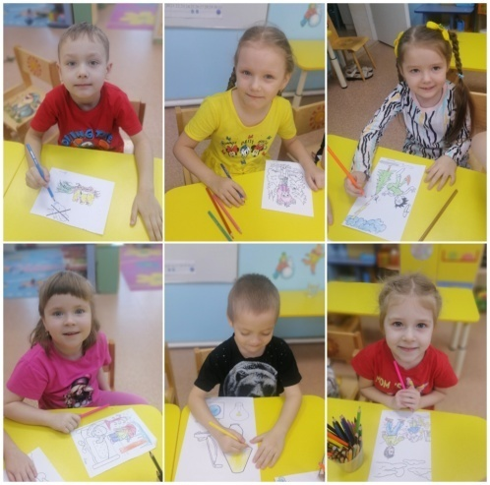
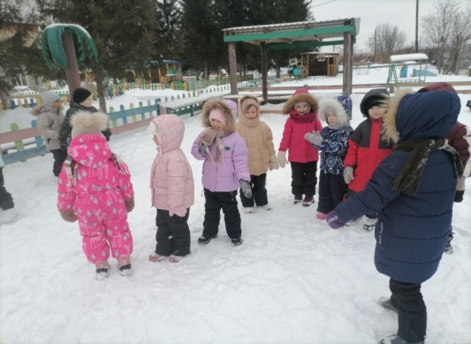
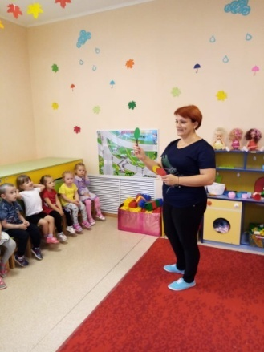
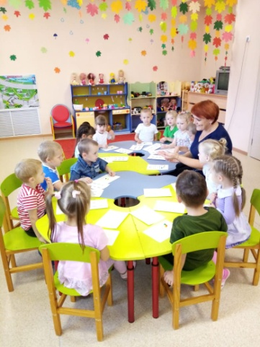
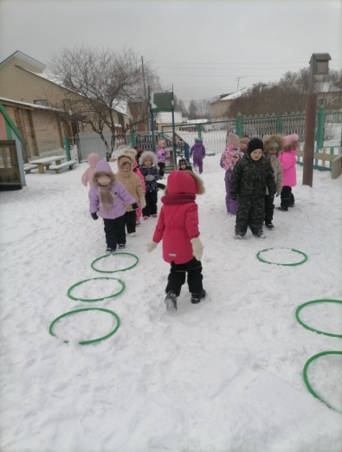
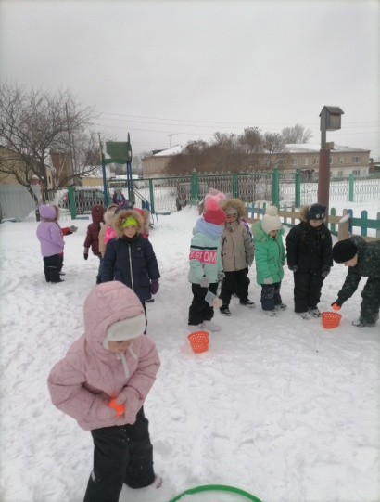
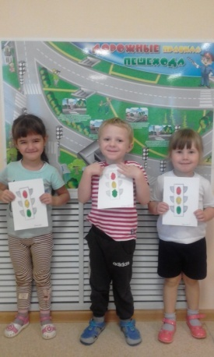

Slide 14

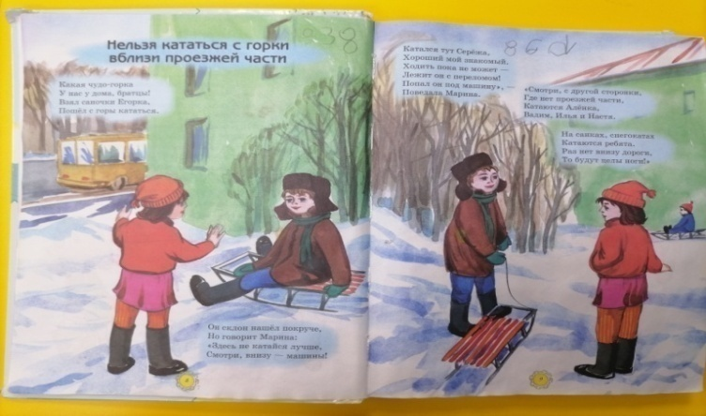
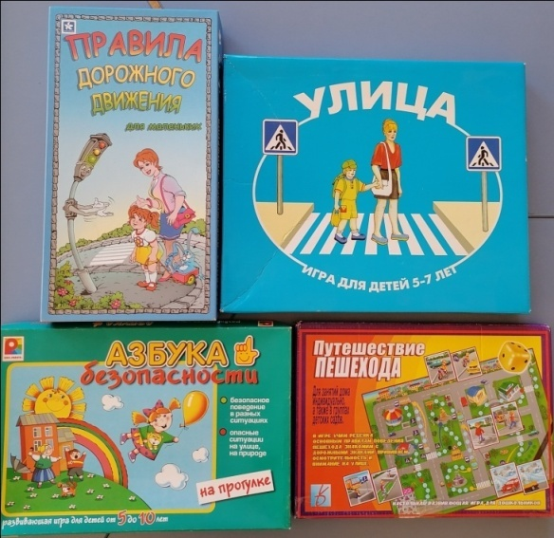
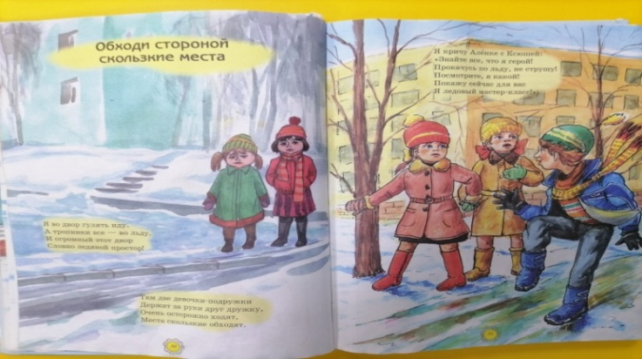
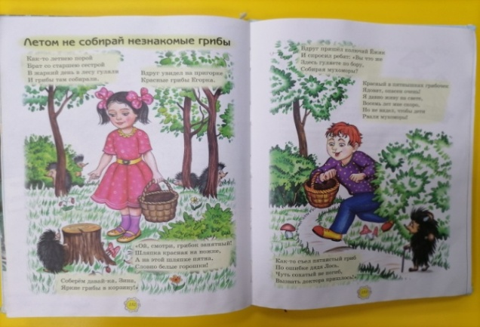


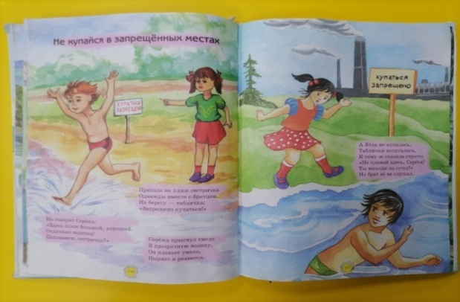
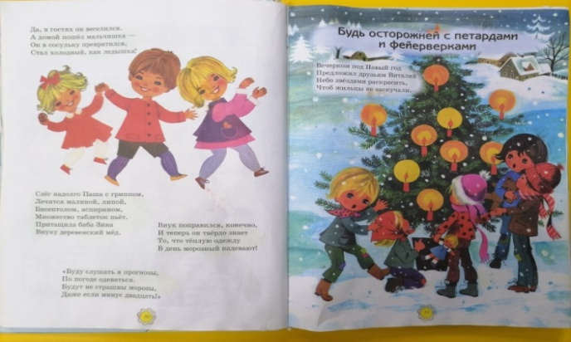

Slide 15
ПОМНИТЕ
Самое ценное в нашей жизни – дети.
Сегодня вопросы воспитания у детей навыков безопасного поведения, способности предвидеть опасные ситуации и умения по возможности избегать их, а при необходимости действовать очень актуальны.
Задача взрослых – помочь детям научиться безопасному поведению.

Slide 16
СПАСИБО ЗА ВНИМАНИЕ!

